Slide 1
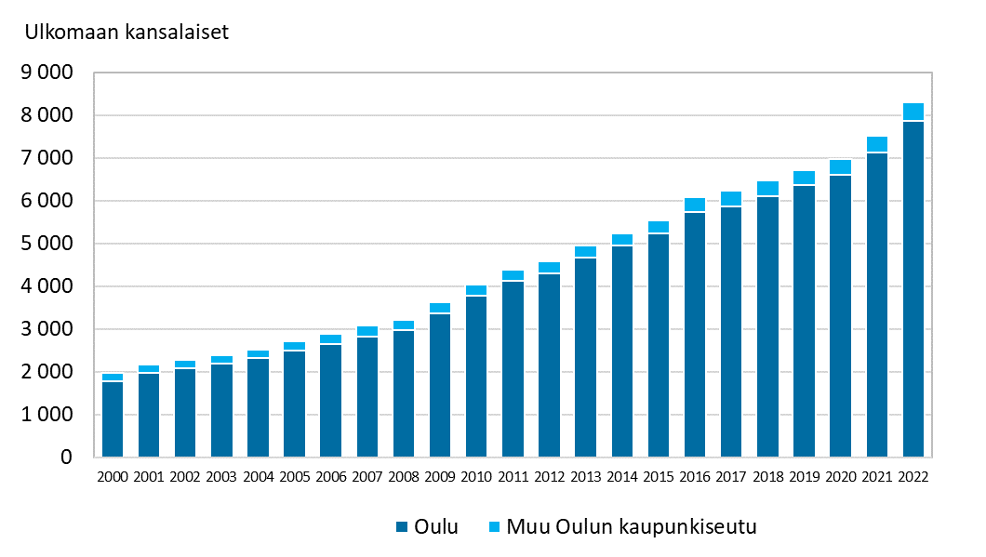
Ulkomaan kansalaiset Oulun kaupunkiseudulla 2000–2022
Iin ja Oulun välinen osakuntaliitos huomioitu tilastovuodesta 2017 lähtien
Vuoden 2023 aluerajat
Lähde: Tilastokeskus

